Slide 1


Рассказ «После бала» История создания
Лев Николаевич
Толстой

Slide 2

Цели урока:
Расширить знания о биографии писателя;
Показать своеобразие историзма Толстого;
Познакомиться с историей создания рассказа «После бала»;
Определить социально-нравственные проблемы рассказа;

Slide 3

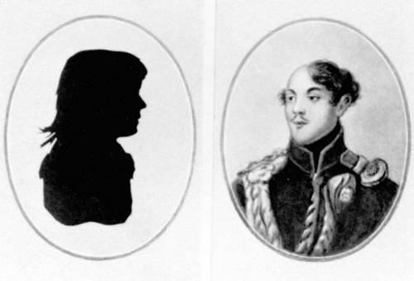
Лев Николаевич Толстой родился 9 сентября 1828 года в усадьбе Ясная Поляна недалеко от Тулы. Среди предков писателя по отцовской линии — сподвижник Петра I — П. А. Толстой, одним из первых в России получивший графский титул. Участником Отечественной войны 1812 г. был отец писателя граф Н. И. Толстой. По материнской линии Толстой принадлежал к роду князей Болконских .
Биография Льва Николаевича Толстого
Мать писателя – М.И. Болконская
Отец - Николай Ильич Толстой

Slide 4
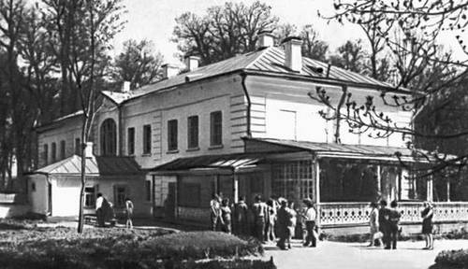
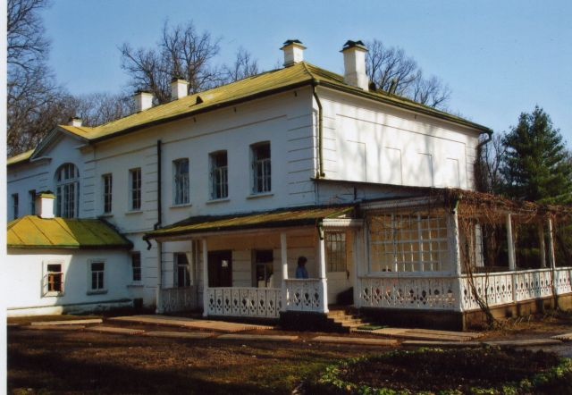
С усадьбой Ясная Поляна связана вся жизнь писателя.
Ясная Поляна при жизни писателя.
Ясная Поляна
в наши дни.

Slide 5
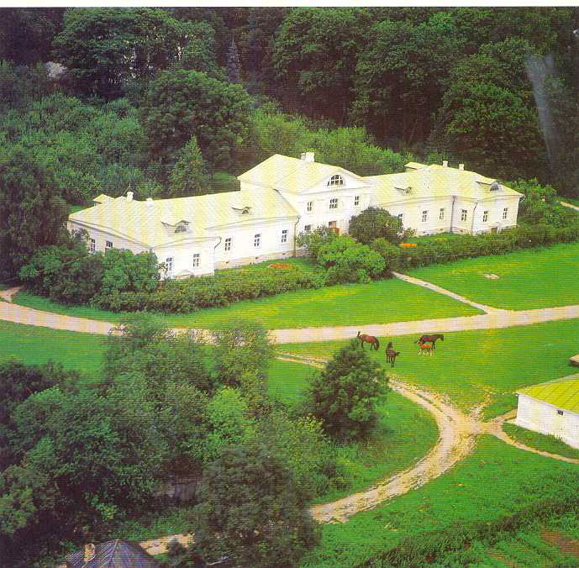
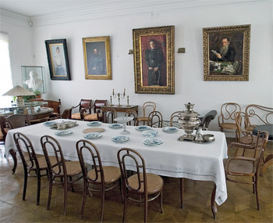
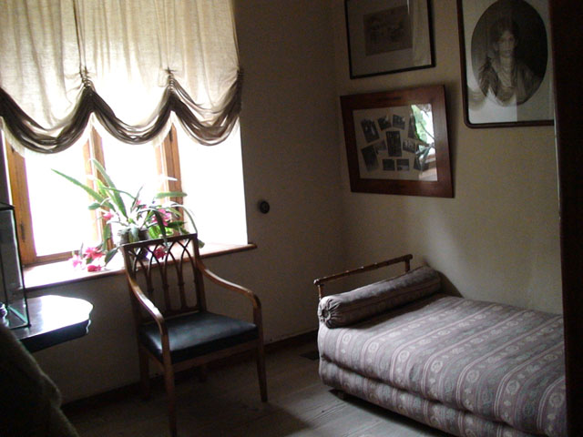

Slide 6
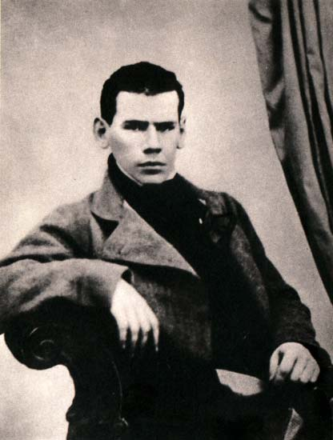
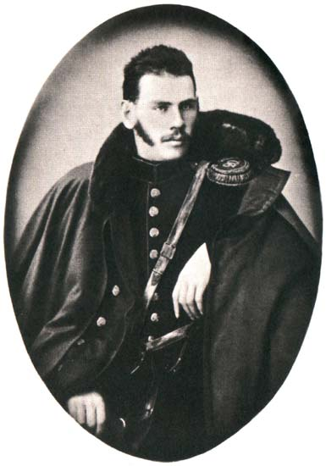
Лев Николаевич Толстой получал образование
в Казанском Университете сначала на восточном,
затем на юридическом факультете.
Толстой поступает на военную службу на Кавказе,
где получает офицерский чин.
Участвовал в Крымской войне.
Впечатления писателя от Кавказской войны
отразились в рассказах "Набег" (1853),
"Рубка леса" (1855), "Разжалованный" (1856).

Slide 7
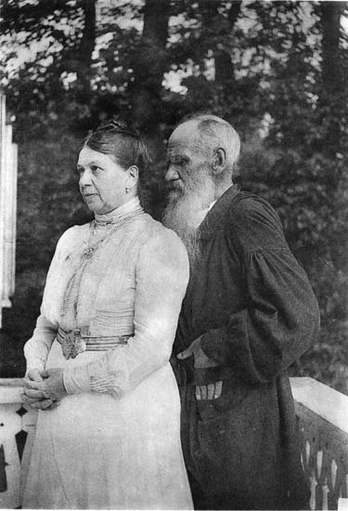
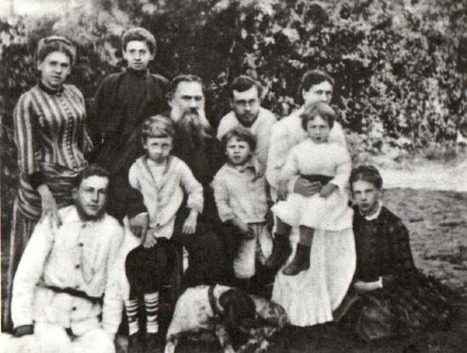
В начале 1860-х гг. на десятилетия устанавливается порядок жизни Толстого, его быт.
В 1862 г. он женился на дочери московского врача Софье Андреевне Берс.

Slide 8
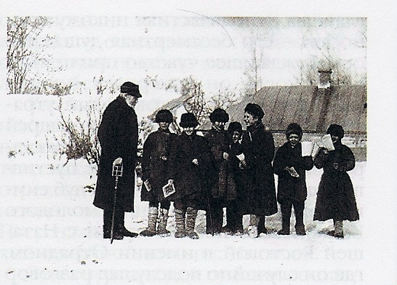
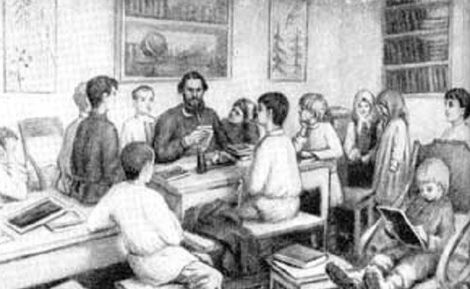
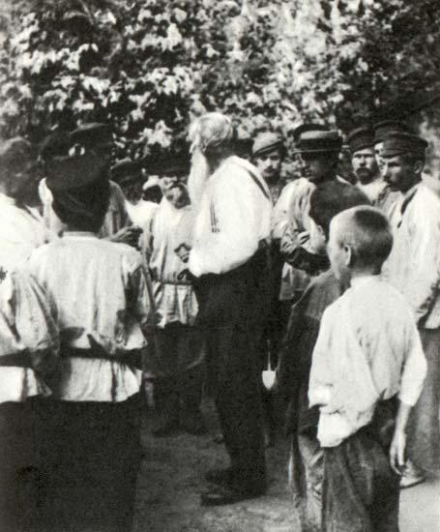
Осенью 1859 года писатель открыл
в Ясной Поляне школу для
крестьянских детей.
В этой школе ребята учились писать,
читать, считать, были у них занятия
по обществознанию, русской истории
рисованию, пению.

Slide 9
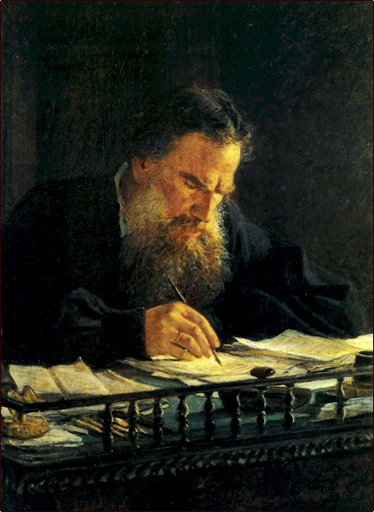


В Ясной Поляне Лев Николаевич Толстой написал свои наиболее известные
романы: «Война и Мир» и «Анна Каренина».

Slide 10
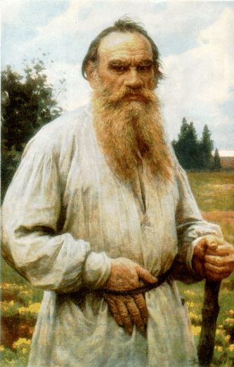
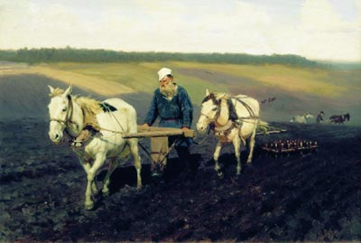
К 1890 году Толстой пришел к полному отрицанию своей предшествующей
литературной деятельности, занялся физическим трудом, пахал, шил сапоги,
перешел на вегетарианскую пищу.
Тяготясь барским укладом жизни в усадьбе
Толстой 10 ноября 1910 тайно покинул Ясную
Поляну. Здоровье 82-летнего писателя
не выдержало путешествия. Он простудился и,
заболев, 20 ноября скончался в пути на станции
Астапово Рязанско-Уральской железной дороги.

Slide 11
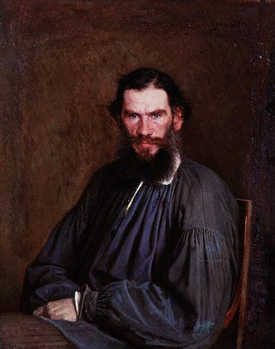
Что такое рассказ?
(Рассказ – это эпический жанр.
Основу рассказа обычно
составляет одно событие или
происшествие, хотя могут быть и более
объемные темы, охватывающие длительные отрезки времени, даже
всю жизнь героя.)
Сколько сюжетных линий в рассказе?
(Как правило, одна сюжетная линия.)

Slide 12
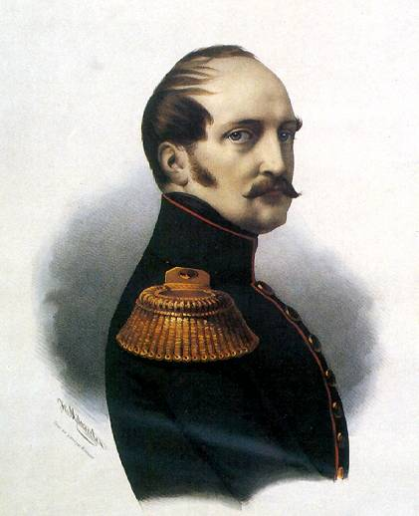
История создания рассказа
Рассказ написан в 1903 году.
Лев Николаевич Толстой пишет о
сороковых годах
XIX века, о времени правления
Николая I,
прозванного Николаем Палкиным.
Вступление Николая I на престол
связано с таким историческим
событием
как Восстание Декабристов.

Slide 13
Почему Лев Николаевич Толстой в преклонном возрасте вернулся к воспоминаниям своей молодости, положив их в основу сюжета рассказа «После бала»?
Толстой обращается к событиям семидесятилетней давности, чтобы показать, что за это время почти ничего не изменилось: в армии царят произвол и жестокость, на каждом шагу нарушаются справедливость и человечность. Более всего его волновало, что «образованные люди убеждены, что это необходимо «для хорошей, правильной жизни». Он восклицает: «Какое страшное нравственное искалечение должно происходить в умах и сердцах таких людей!»

Slide 14
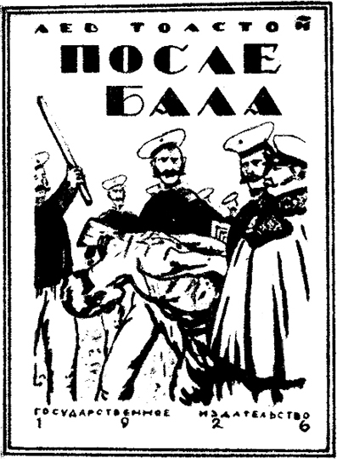
Первоначально рассказ имел
несколько черновых названий: «Рассказ о бале и сквозь строй», «Дочь и отец», «А вы говорите…».
Как вы думаете, почему писатель остановился на названии «После бала»?
Вспомним слова героя рассказа, Ивана Васильевича: «Вся жизнь переменилась от одной ночи, или, скорее, утра». Главное в рассказе то, что произошло рано утром, после бала: повествователь увидел, как истязают солдата, причем командовал казнью отец его возлюбленной.

Slide 15
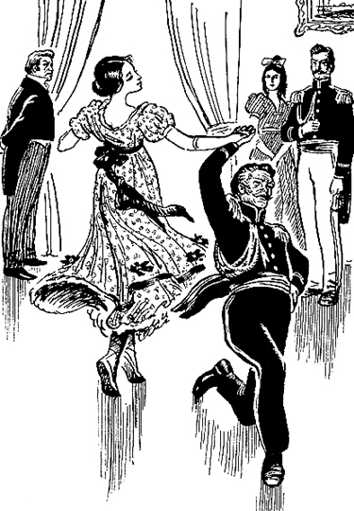
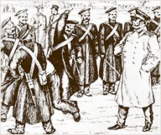
Какие события описаны в рассказе?

Slide 16
Какие социально-нравственные проблемы поднимает Толстой в своем рассказе«После Бала»?
Главная идея рассказа Толстого – страстный протест против лицемерия и насилия, против унижения достоинства человека.
В судьбе скромного и непритязательного порядочного человека, изображенного Толстым, отразилось явление, значение которого открывается не сразу, но, по сути дела, очень велико и не уменьшается, а возрастает в ходе человеческой истории. Потрясение, пережитое Иваном Васильевичем, освободило его от узкой сословной нравственности, с ее узаконенной бесчеловечностью по отношению к низшим: ему стали внятны мольба татарина о милосердии, сострадание и гнев, звучащие в словах кузнеца; сам того не сознавая, он разделяет высшие человеческие законы нравственности.

Slide 17

Домашнее задание:
Ответить на вопросы 1-7 (стр. 40)
Подготовить характеристику
героев рассказа
«После бала»

